Slide 1
Начало зимы
Вечер музыкальных игр
для младшей группы
музыкальный руководитель:
Наймитова Любовь Васильевна

Slide 2
Вечер музыкальных игр «праздник начала зимы» ( для младшей группы)
Историческая справка
Праздник начала зимы. Длился несколько дней и справлялся по всем деревням округи по очереди. Говорят: « Каков Платон и Роман, такова и зима. Коли на мучеников Платона и Романа день теплый, то и зима будет теплая.
ЦЕЛИ: Развитие творческой активности, приобщение детей к народным традициям. Вызвать активность у детей при восприятии музыкального образа. Развитие наглядно- образного мышления .

Slide 3
Перед началом праздника ведущий рассказывает, детям и гостям, историческую справку.
Ведущий: Побелели парки,
Рощи и сады,
И сегодня в гости
Кто-то к нам спешит.
Раздается топот копыт (фонограмма).
Чудо тройка прилетела.
Скакуны в той тройке белы.
А в санях сидит царица,
Белокоса, белолица.
Как махнула рукавом,
Все покрылось серебром.
Это зимушка-зима
К нам на север пришла.
Звучит торжественная музыка. В зал заходит Зима.
Зима:
Здравствуйте, ребята,
Ребята- дошколята!
Ведущий:
Здравствуй, гостья-Зима!
Просим милости к нам
Песни севера петь

Slide 4
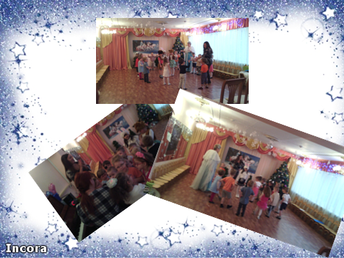

Slide 5
По лесам и степям.
Есть раздолье у нас,-
Где угодно гуляй;
Строй мосты по рекам
И ковры расстилай.
И. Никитин.
Зима:
А вам Зимушка-зима
Много снега принесла.
Не хотите ли, ребятки,
Поиграть со мною в прятки?
ИГРА «ПРЯТКИ»
Зима отворачивается и закрывает глаза. В это время Ведущий прячет детей под большим белым прозрачным покрывалом.
Зима оборачивается и начинает искать детей.
Зима:
Я по залу хожу,
Деток я не нахожу.
Вот и снежное одеяло.
Одеяло подниму,
Может, деток там найду.

Slide 6
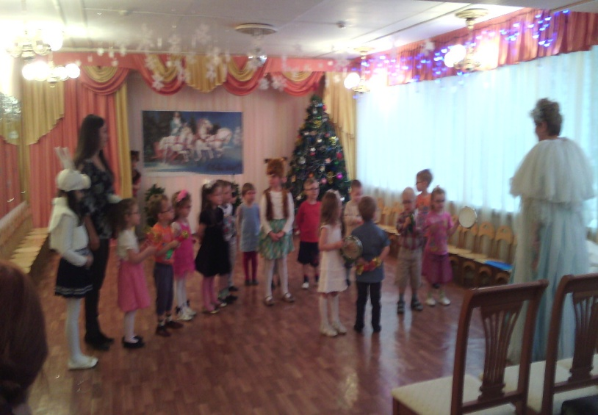
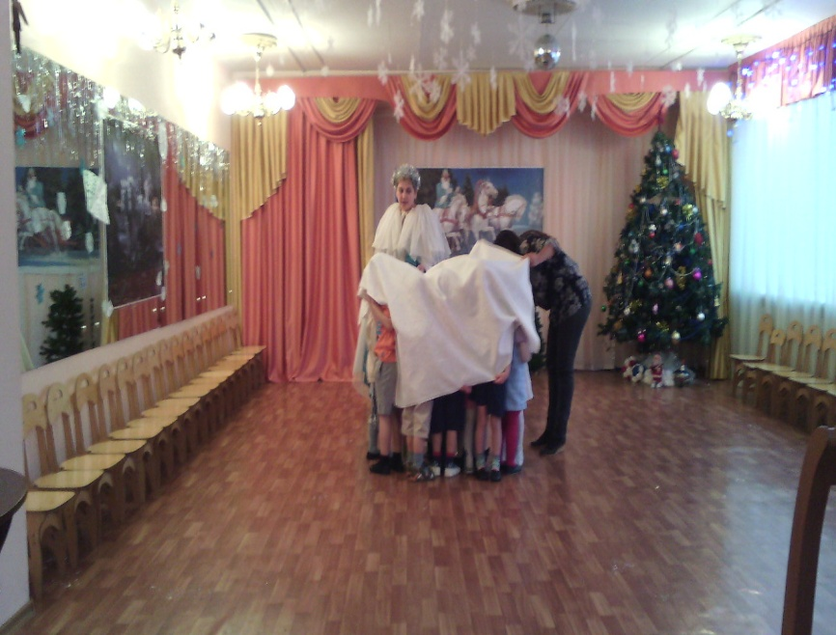
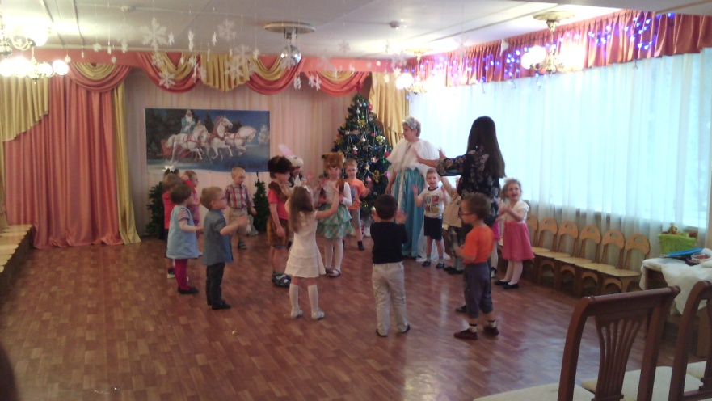
ИГРА «ПРЯТКИ»
Зима отворачивается и закрывает глаза. В это время Ведущий прячет детей под большим белым прозрачным покрывалом.
Зима оборачивается и начинает искать детей.
Зима:

Slide 7
Зима хочет приподнять край одеяла, дети из-под него лают.
Лают громко здесь собаки.
Отойду, боюсь я драки.
( Подходит к детям с другой стороны).
Одеяло подниму,
Может, деток здесь найду.
Зима берет за край покрывала, дети рычат.
Где рычит сердитый мишка,
Там не могут быть детишки.
( Подходит с другой стороны).
Одеяло подниму,
Может, деток здесь найду.
Дети кукарекают.
Ну и чудный мой снежок!
Сидит под снегом петушок.
( Переходит в другое место).
Одеяло подниму,
Может, деток здесь найду.
( Быстро сдергивает покрывало и находит детей).

Slide 8
. А вот и наши малышки,
Веселые детишки
Ну-ка, отвечайте мне,
Вы рады зимушке-зиме?
Дети: ДА!
Ведущий:
Наши дети зимой веселятся,
С горок катаются,
Мороза не боятся.
УПРАЖНЕНИЕ « ЗИМА»
Дети встают в круг.
В воздухе танцуют Дети делают вращательные
Белые пушинки, движения кистями рук.
На ладошки падают Поочередно вытягивают вперед
Белые снежинки. Руки, развернув ладошки вверх.

Slide 9
ХОРОВОД « ЗАИНЬКА-ЗАЙКА»
Дети встают в круг и выполняют движения, показываемые солистом-«зайчиком», стоящим в центре.
Заинька-зайка, Дети идут по кругу, зайка движется
С нами поиграй-ка. Внутри круга противоходом.
Заинька-зайка, Выставляют ноги на пятку,
Ножки выставляй-ка, руки на поясе.
Заинька-зайка, В ладоши хлопают.
В ладошки ударяй-ка.
Заинька-зайка, Выполняют «пружинку», руки
С нами приседай-ка. На поясе.
Заинька-зайка, Идут по кругу. В заключении
Деток догоняй-ка. Зайчик догоняет детей.

Slide 10
Припев:
Замела метелица Делают плавные движения рук
Дороги и дома. Амии перед собой вправо-влево
Радуются дети: Хлопают в ладоши.
« К нам пришла зима».
Мы на лыжи встанем, Движутся по кругу скользящим
В лес гулять пойдем шагом, подражая движениям
И зверей веселых, лыжников.
Может, там найдем.
Припев: Повторяют движения.
Зима: Вот и доехали мы на лыжах до леса.Посмотрим, рады ли лесные звери моему приходу.
Ведущий:
Первый зайка прискакал,
Свою шубку поменял.
Он теперь не серенький,
Он – зайчонок беленький.
Заяц: ( ребенок подг.гр)
Здравствуй, Зимушка-зима!

Slide 11
Ведущий:
Вот и белочка пришла,
Снежок хвостиком мела.
Белка: ( ребенок подг. гр)
Ну и белочке зима
Шубку новую дала.
Серенькая шубка
Нравится малютке.
Чем порадуешь меня?
Зима:
Тебя сейчас мы позабавим,
В оркестре полечку сыграем.
«ПОЛЬКА» И. Штрауса.

Slide 12
Дети играют в шумовом оркестре: первую часть польки- на бубнах, вторую- на погремушках.
Ведущий:
Вот и сонный мишка к нам спешит
И что-то тихо говорит.
Медведь: ( ребенок подг.гр)
А я в берлогу лягу спать
И до весны просплю опять.
Тепло под снежным одеялом,
Я сон увижу небывалый.
Зима:
Я вижу, что не зря пришла –
Так рады звери мне и дети.
Что ж, погощу у вас, друзья!
Как весело нам жить на свете.
Зимой приходит Новый год,
Приносит всем забавы, игры,
Детишки встанут в хоровод,

Slide 13
НОВОГОДНИЙ ХОРОВОД « В ЛЕСУ РОДИЛАСЬ ЕЛОЧКА»
Зима:
Расставаться нам пора,
Много дела у меня:
Надо снегу намести,
Мосты на речках навести.
До свидания, детишки!
До скорой встречи, ребятишки!
( Уходит)
Раздается затихающий стук копыт.

